Slide 1
2025
CDG-K型固定挡车器
Kuangan001

Slide 2
CDG-K型固定挡车器介绍
CDG-K型固定挡车器技术参数
CONTENTS
CDG-K型固定挡车器主要特点
CDG-K型固定挡车器用途

Slide 3
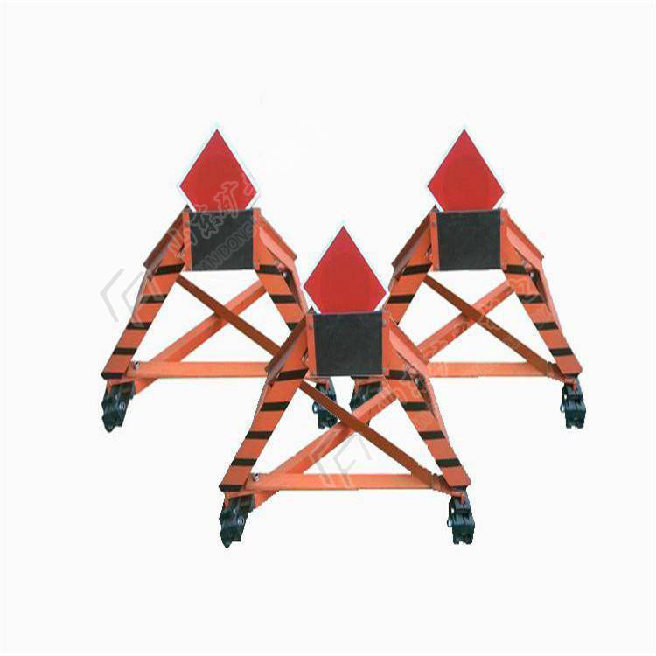

CDG-K型固定挡车器介绍
CDG-K固定挡车器采用直接固定在钢轨上的设计理念，占用线路短，结构简单，造价较低，维护方便。可以用在车辆编组较小、冲击速度不高的场合。

Slide 4
1、允许车辆zui大撞击速度：根据用户需要，可提供3、5、7km/h共3个档次。
2、缓冲头中心距轨面的高度：标准轨车辆：850mm地铁及轻轨车辆：500mm、660mm、 678mm、720 mm
3、缓冲头几何形状及尺寸：标准车辆为平面型，地铁、轻轨及其它车辆根据用户提供的车钩尺寸及形状特殊设计，保证缓冲头与车钩接口匹配。
CDG-K型固定挡车器技术参数

Slide 5
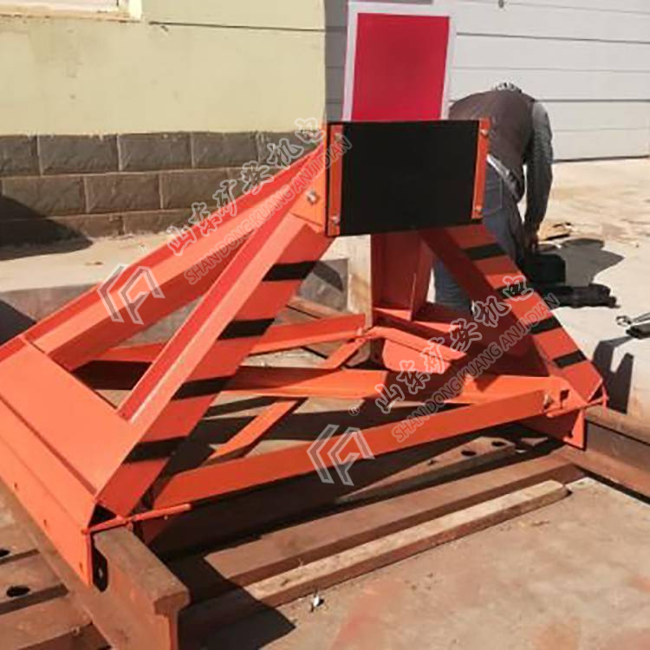
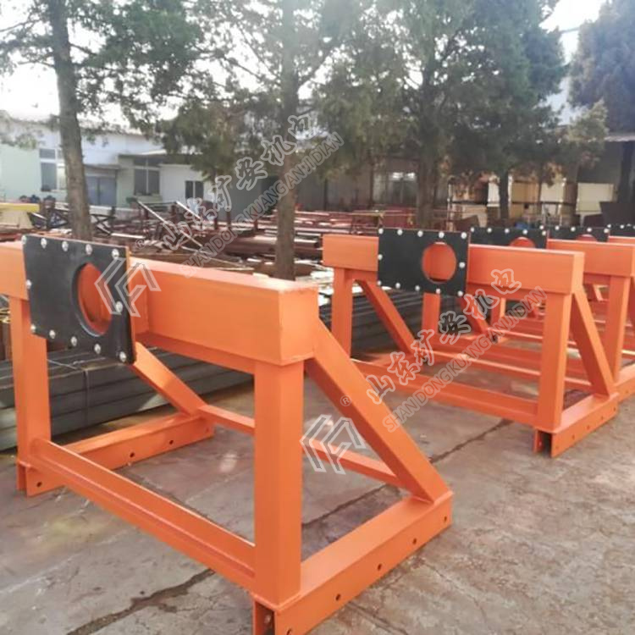
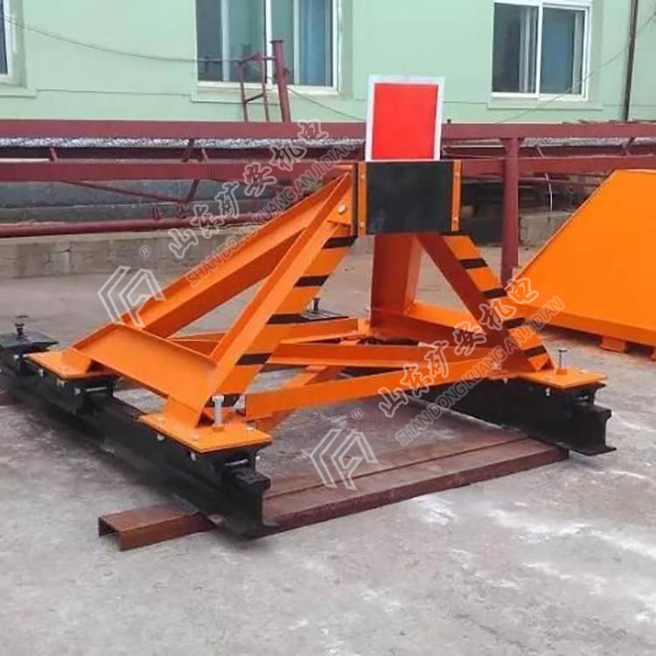
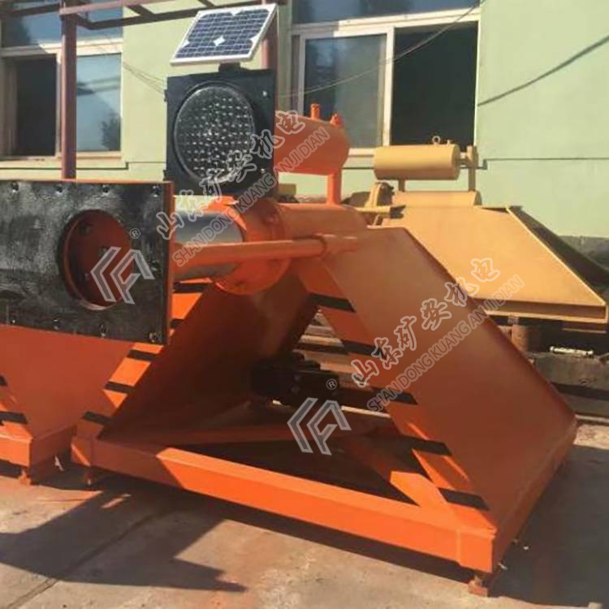
CDG-K型固定挡车器

Slide 6
CDG-K型固定挡车器技术参特点
1、较强制动能力
液压缓冲车挡的挡车能力是滑动（或固定）挡车器和液压缓冲头总成这两部分能力之和。
2、保护车辆
在停车制动的同时，缓冲头对车辆起到保护作用
3、无须外能源，自动制动，自动复位。

Slide 7
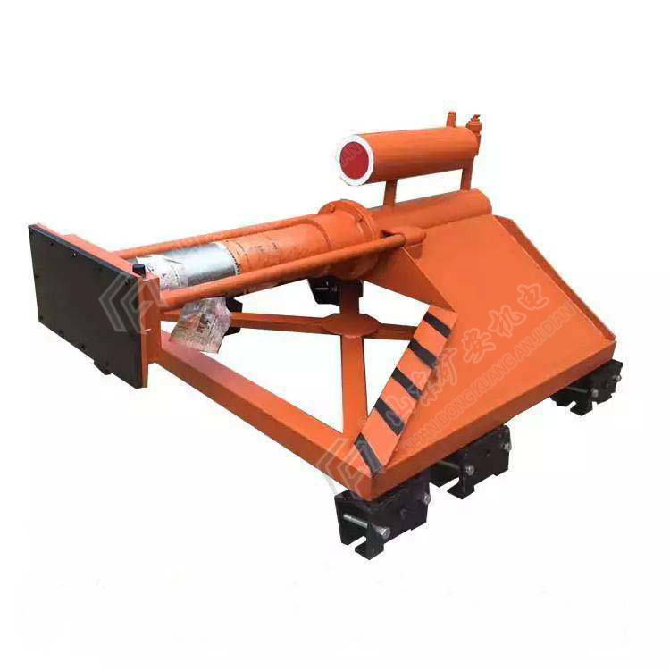
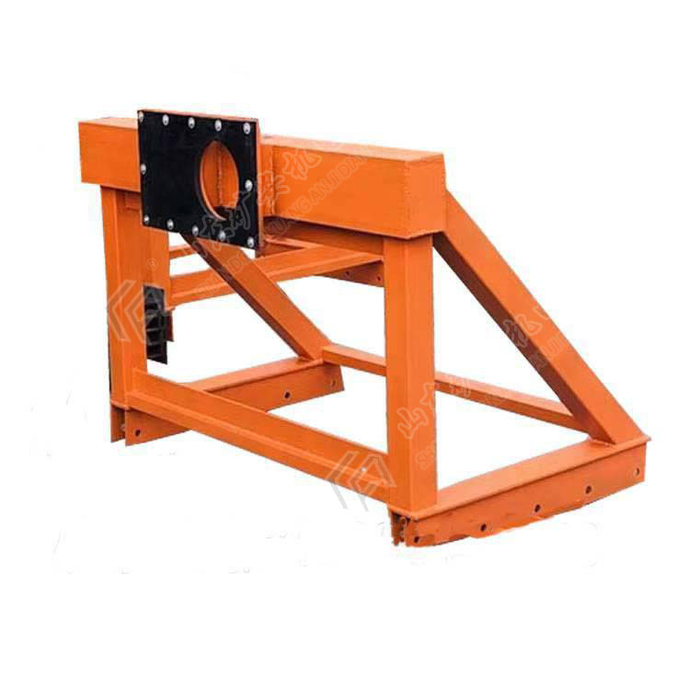
CDG-K型固定挡车器

Slide 8

CDG-K型固定挡车器用途
CDG-K型固定挡车器设在铁路尽头线终端，是防止车辆越出线路终端的an全设备。当溜行车组的动能小于车挡液压缓冲器的较大吸收能量时，可以防止事故的发生。当溜行车组的动能大于车挡液压缓冲器的较大吸收能量时，可在某些程度上保护车辆，减少事故损失。
用途%

Slide 9
THANK YOU
PPT模板下载：www.1ppt.com/moban/ 行业PPT模板：www.1ppt.com/hangye/
节日PPT模板：www.1ppt.com/jieri/ PPT素材下载：www.1ppt.com/sucai/
PPT背景图片：www.1ppt.com/beijing/ PPT图表下载：www.1ppt.com/tubiao/
优秀PPT下载：www.1ppt.com/xiazai/ PPT教程： www.1ppt.com/powerpoint/
Word教程： www.1ppt.com/word/ Excel教程：www.1ppt.com/excel/
资料下载：www.1ppt.com/ziliao/ PPT课件下载：www.1ppt.com/kejian/
范文下载：www.1ppt.com/fanwen/ 试卷下载：www.1ppt.com/shiti/
教案下载：www.1ppt.com/jiaoan/
字体下载：www.1ppt.com/ziti/

